Slide 1

Electronic Device Laboratory
2011 Workshop
석사3학기
문혜지

Slide 2

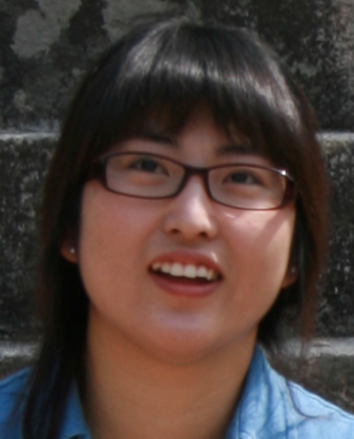

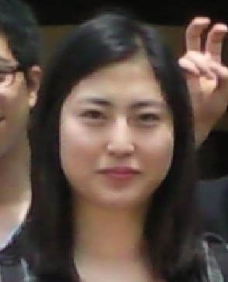
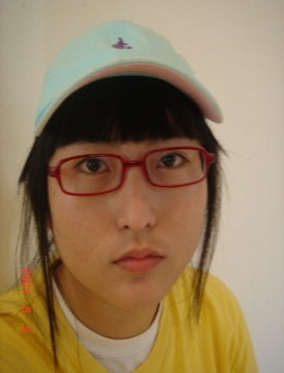

Moon Hye Ji
2006 2007 2008 2009 2010 2011
문 혜 지
1987년 아산 출생
현재 석사3학기, 랩실 5년 차
Theme (Design & layout)
Integrated display backplane
Oxide TFT

Slide 3
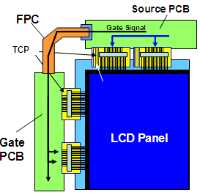
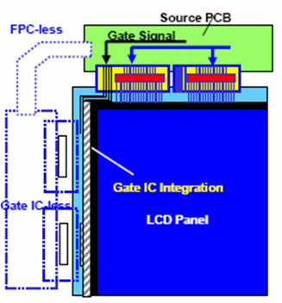
Integrated display backplane
Gate driver나 source driver를 기판에 집적.
Notes:
These are pictures of illustration and integrated circuit on the glass.
I am concerned about a integration circuit.
Gate driver or source driver integrated on the substrate, it was interested for me.

Slide 4


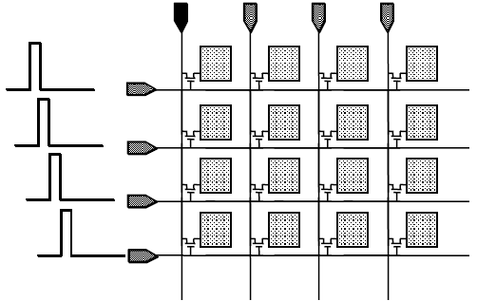




Gate Driver
Gate driver는 gate line을 순차적으로 on 시켜주는 역할을 한다.
Source PCB
1
2
3
4
5
6
Gate driver의 output pulse
Notes:
These are pictures of illustration and integrated circuit on the glass.
I am concerned about a integration circuit.
Gate driver or source driver integrated on the substrate, it was interested for me.

Slide 5
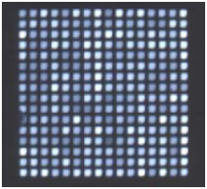
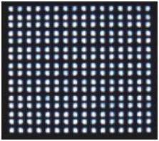
OLED 화소 보상회로
AMOLED는 전류구동을 하는데, 1 frame 동안 전류가 일정하도록 전압을 조절해주는 역할을 함.
또한, TFT 특성이 변화했을 때에도 전류를 일정하게 유지시켜줌.
보상회로 적용 전 → 보상회로 적용 후

Slide 6
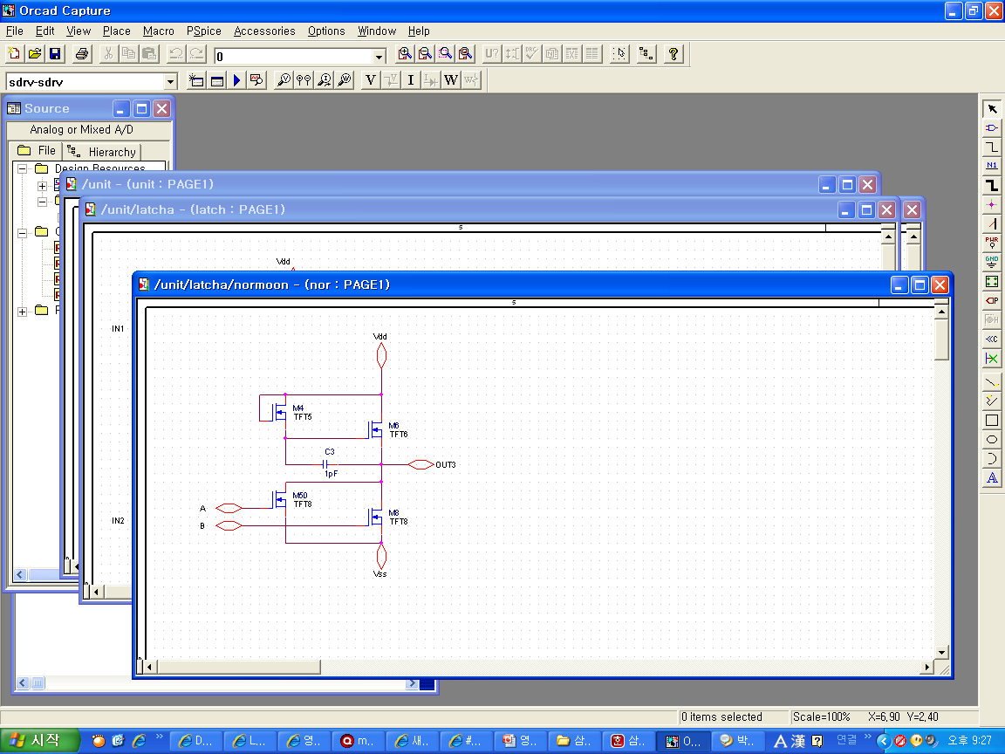
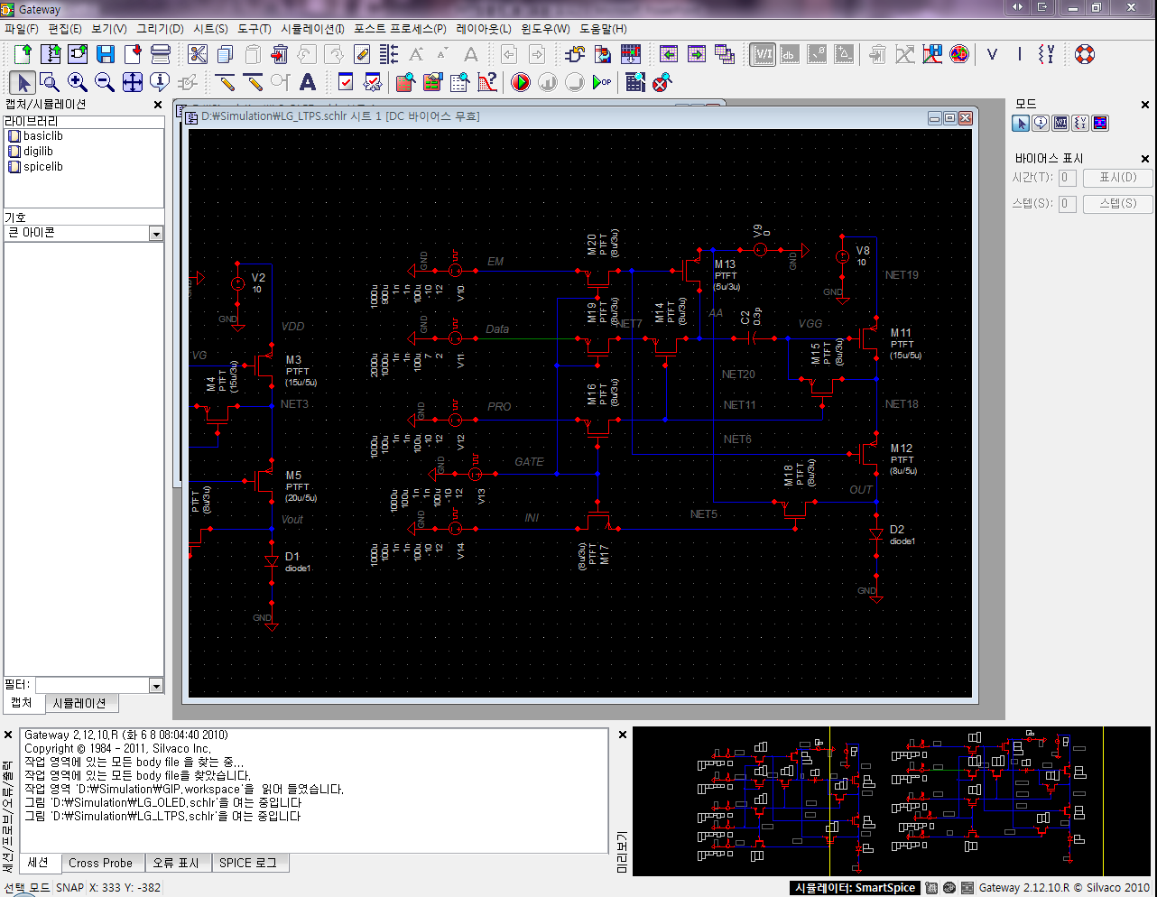
Simulation
S-spice
P-spice
Notes:
This slide shows used for circuit.
In the lab, I studying simulation and design for integration circuit composed of a-Si TFT.
When I simulating used the Pspice, and when I designing used the Lasi.
These are complex tool, at the first time, But if you are train usage, you will comfort at making a TFT.

Slide 7
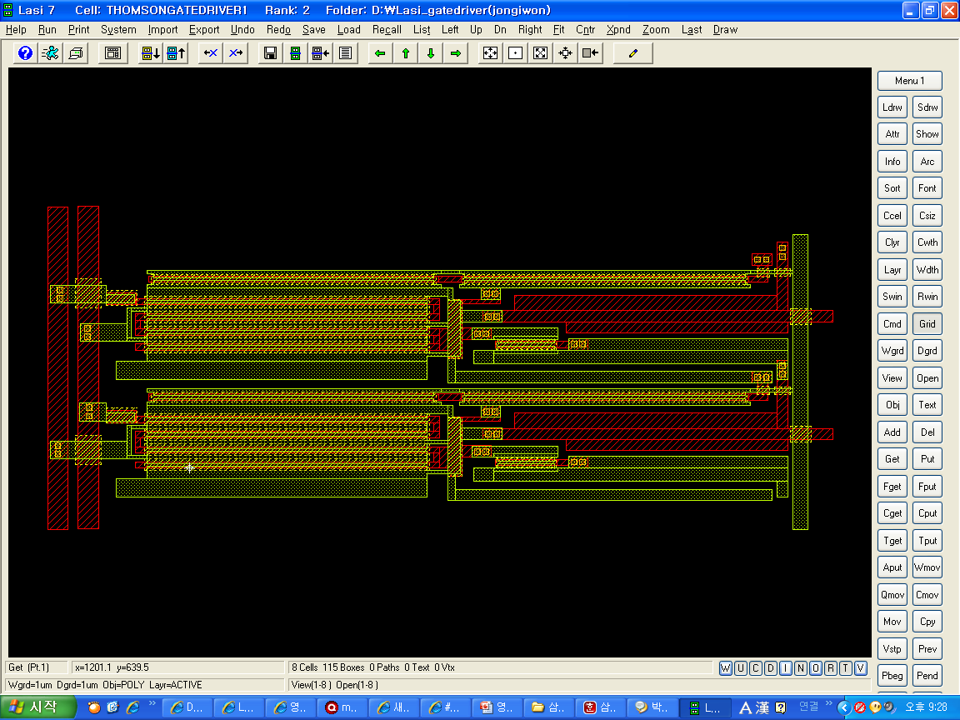
Circuit Layout
Lasi : layout tool
Notes:
This slide shows used for circuit.
In the lab, I studying simulation and design for integration circuit composed of a-Si TFT.
When I simulating used the Pspice, and when I designing used the Lasi.
These are complex tool, at the first time, But if you are train usage, you will comfort at making a TFT.

Slide 8
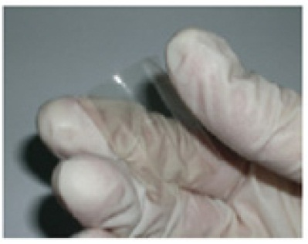
Oxide TFT
반도체가 Oxide 계열로 이루어진 TFT
이동도가 높아 AMOLED의 backplane으로 유리
반도체가 투명하여 투명 디스플레이에 적용 가능 (차세대디스플레이)
제작하는 온도가 낮아서 plastic film 등 flexible한 display에 제작 가능

Slide 9
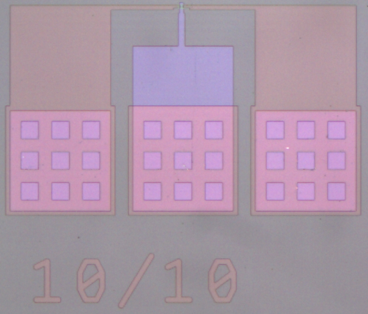
Oxide TFT 제작
Glass
Layer | Material | Deposition Method | Deposition Temperature
Source/Drain electrode | ITO | RF-DC Magnetron Sputtering | Room Temperature
Active | InGaZnO | RF Magnetron Sputtering | Room Temperature
Gate dielectric | Al₂O₃ | Atomic Layer Deposition | 150 ℃
Gate electrode | ITO | RF-DC Magnetron Sputtering | Room Temperature
< Oxide TFT >
Notes:
소자의 안정성을 실험하기 위한 IGZO transparent TFT를 유리기판위에 탑 게이트 구조로 제작하였습니다.
유리기판 위에 먼저 buffer layer로 SiO2를 15nm의 두께로 증착하였습니다.
소스/드레인 전극은 150 nm의 두께로 ITO를 스퍼터링하여 상온에서 증착하였고, 포토리쏘그라피 공정으로 패터닝하고,
그 위에 액티브레이어로 상온에서 스퍼터링하여 30nm 두께로 IGZO 액티브 레이어를 증착하였습니다.
게이트 절연막 전에 액티브 레이어를 패터닝하는 과정에서 보호하기 위해 프로텍션 레이어로 Al2O3를 9nm로 증착한 후에
액티브 레이어와 같이 패터닝 하였습니다.
그 후에 게이트 절연막으로 Al2O3를 Atomic layer Deposition 방식으로 180nm의 두께로 층착했고, 게이트 전극은 소스드레인 전극과 같은 방식으로 제작하였다.
IGZO TTFT의 크기는 위스가 10마이크로미터이고 렝스가 10마이크로 미터로 제작하였습니다.

Slide 10
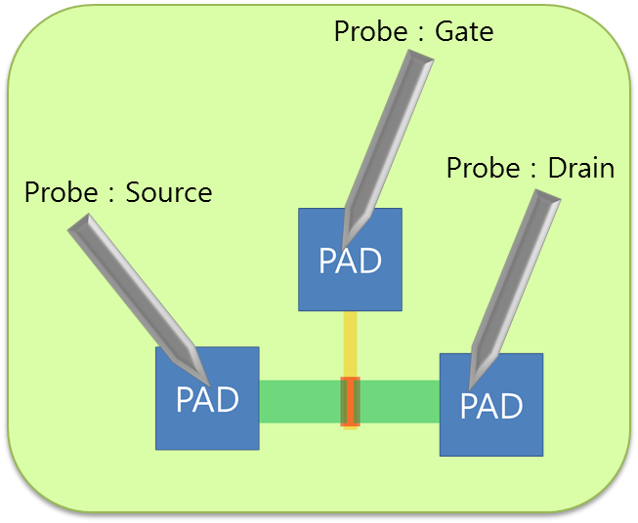
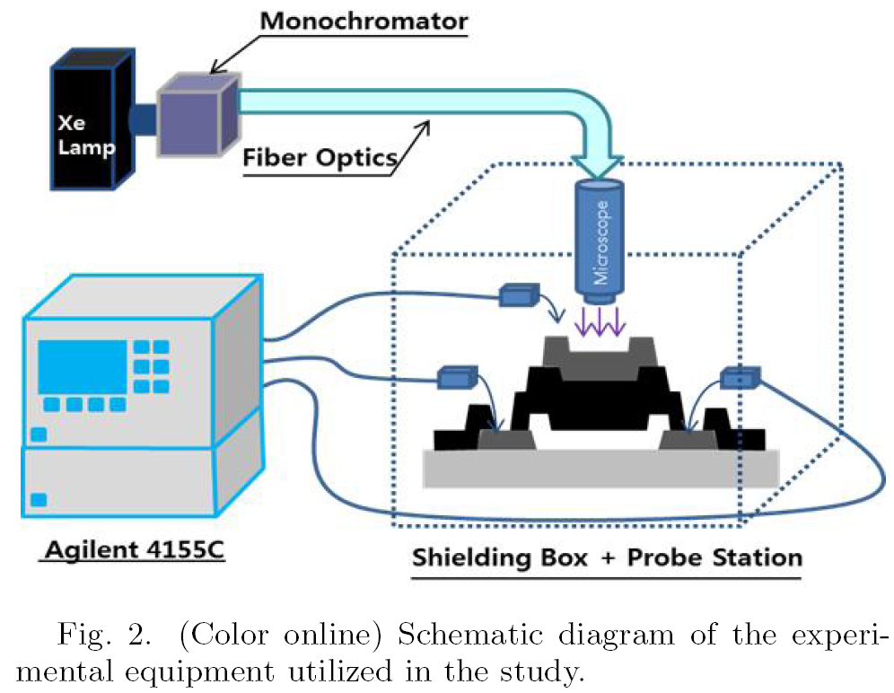
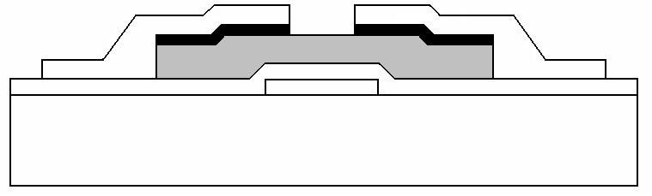
TFT 측정
Dark Box내에서 Probe tip으로 PAD를 연결하여 측정
계측기
Dark Box + Probe Station

Slide 11
연구 과제
OLED 하판 TFT-GLS 검사를 위한 PNL driving solution 확보
LG 생산기술연구원
LCD gate driver와 AMOLED의 화소 회로를 simulation을 통하여 불량 검출
Flexible display용 일체형 구동회로 및 panel 신뢰성 기술
디스플레이연구조합
KIST(TFT제작), 한양대(회로설계), 성균관대(신뢰성평가)와 oxide TFT를 이용한 backplane 개발
한양대와 회로를 design 후 KIST와 TFT 공동제작
Oxide TFT 연구
선문대(ZnO TFT), ETRI(IGZO TFT)와 oxide TFT를 제작하여 제어과의 윤의중교수님과 특성 분석
Oxide TFT에 전자빔을 조사한 후 특성 분석

Slide 12
행복~하세요!!!

